Slide 1



2DGP 1차 프로젝트
2019180003 고인호

Slide 2



게임 컨셉
보물 수집가 아버지가 떠난 지 수개월이 지난 시점에 딸인 안나 시점으로 캐릭터를 직접 컨트롤하며 몬스터와 함정을 피하면서 동굴을 탐험하고 보물을 모아서 아버지를 구하고 위험한 장소를 탈출하는 SPELUNKY를 모작 할 것이다.

Slide 3
내용 | 초기 목표 | 추가 목표
캐릭터 조작방식 | 8방향 (상하좌우, 대각선 4방향) 이동 : WSAD 점프 : SPACE 들어가기 : E 공격 : K 달리기 : SHIFT 폭탄 : J 로프 : L 메뉴 : ESC
캐릭터 | 2가지 캐릭터 선택가능 | 스테이지 클리어 시 히든 캐릭터 흭득 펫을 제작하여 특정 이벤트 발생
스테이지 | 난이도 조절 (여행(보통), 모험(어려움)) 1-1 ~ 1-4, 2-1 ~ 2-4 스테이지마다 몬스터, 함정, 보물 상자로 스테이지 구성 | 상점, 히든 스테이지 , 제물을 바쳐 아이템을 얻는 제단 개발 스테이지 개수 확장
적 | 1,2 스테이지 각각 다양한 패턴을 가진 5가지 몬스터 개발 스테이지 별로 한 마리의 보스 몬스터 제작 | 몬스터를 잡을 시 확률로 돈, 아이템 드랍 탑승 가능한 동물 제작
함정 | 1,2 스테이지 각각 3~4개의 함정 패턴 개발 함정 별로 데미지 측정 | 더 다양한 패턴의 함정 개발 (지뢰, 쫓아오는 두더지 etc..)
아이템 | 야구 글러브(투사체를 던져 공격) 나침반(탈출구 네비게이션) 제트팩(점프키로 무한점프 가능) | 더 다양한 아이템 개발 (총, 부활, 장갑, 텔레포트, 방패,보물)
UI | 생명력, 돈, 폭탄 개수, 로프 개수, 스테이지 정보, 소유한 아이템 표시 | 클리어 시간 측정, 환경설정 가능하게 제작
사운드 | 공격, 아이템 흭득, 오브젝트, 점프 사운드
애니메이션 | 모든 동작 애니메이션 구현
개발 범위

Slide 4

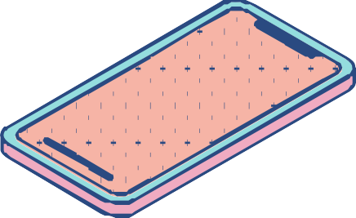


게임 실행 흐름(스크린샷)

Slide 5
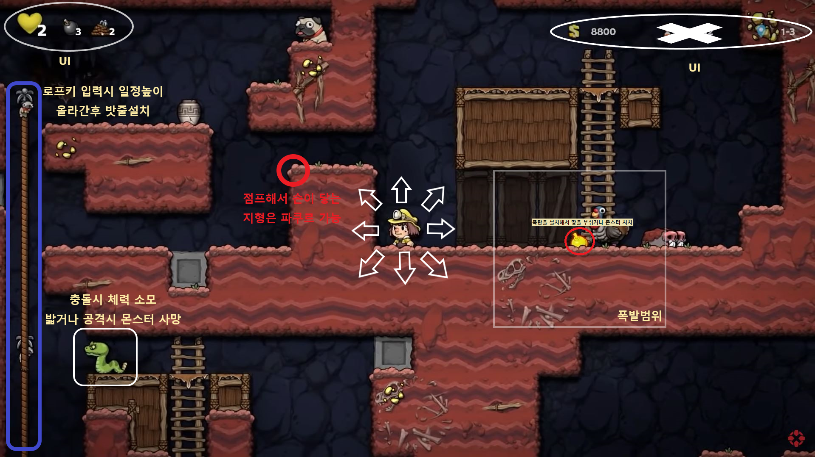

Slide 6
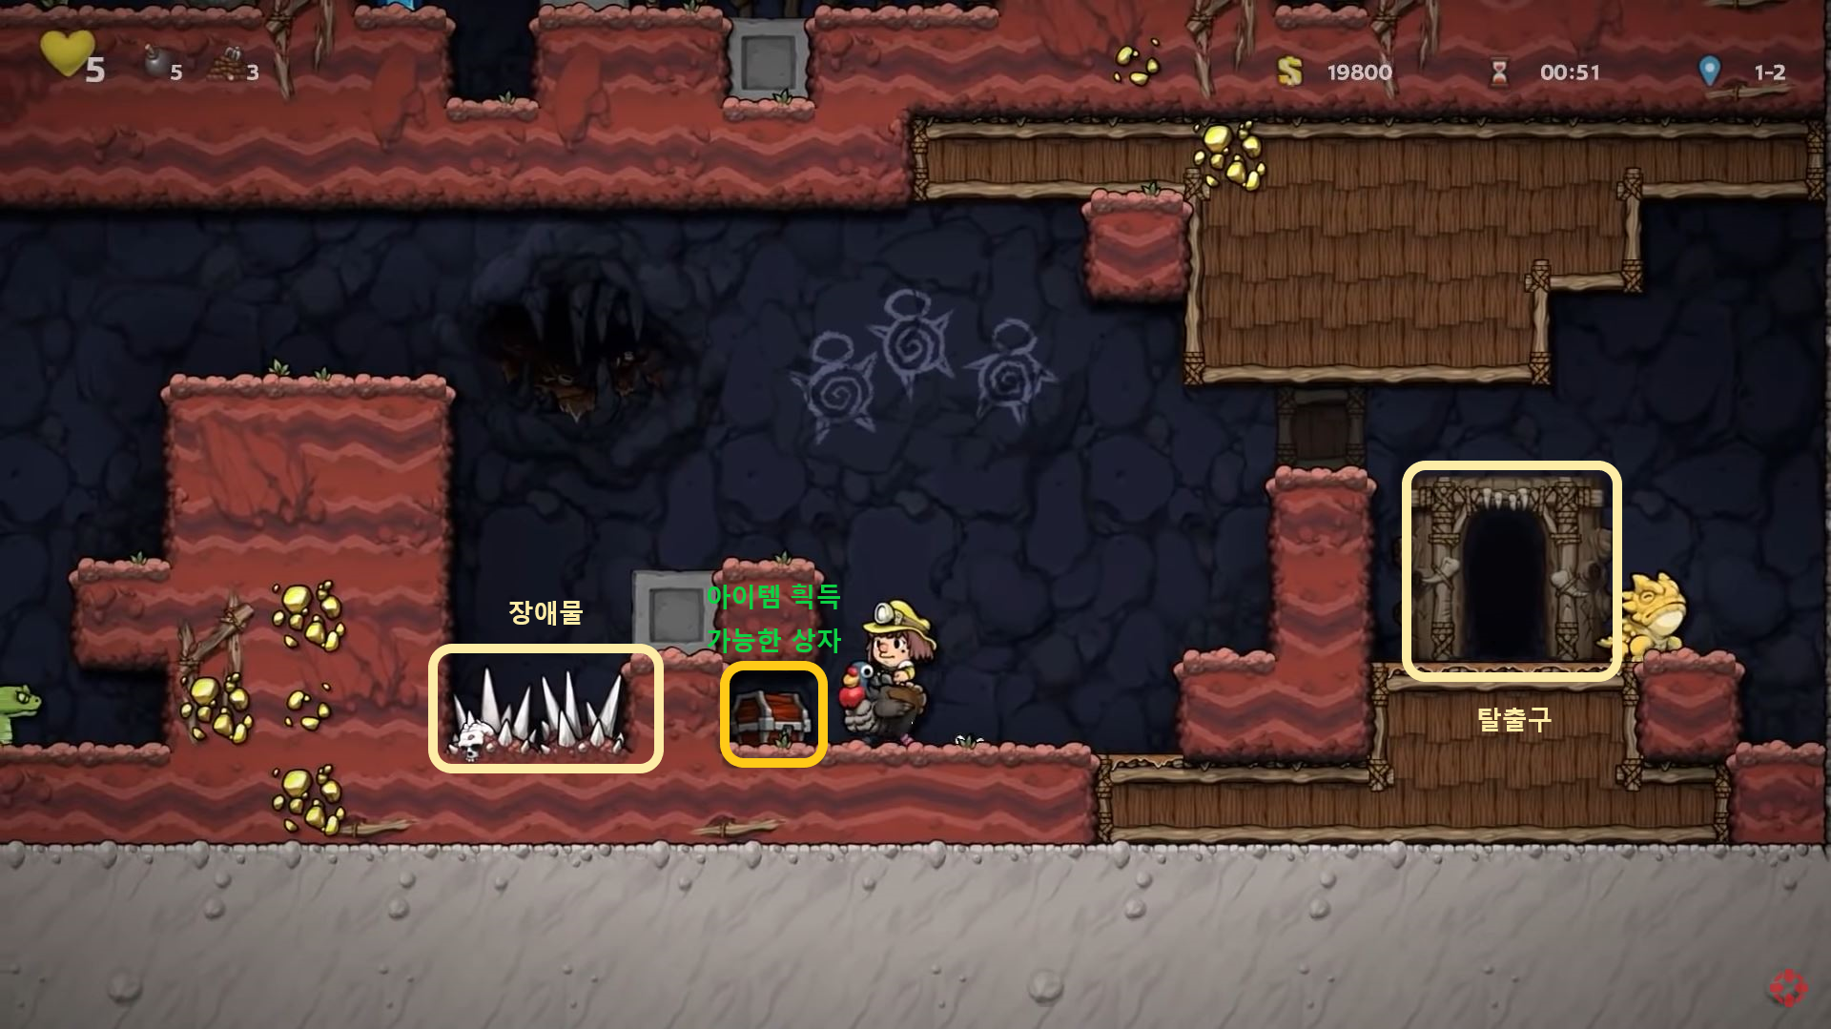

Slide 7
개발 계획표
5
1
2
3
4
주
차
주
차
주
차
주
차
주
차
리소스 수집 및
유닛 dictionary생성
캐릭터 동작 및
스테이지 제작
적군 유닛 구현 및
유닛 상호작용 및
아이템 구현
적군 유닛 구현 및
유닛 상호작용 및
아이템 구현
중간 점검 및
추가구현
ㅇ 유닛 리소스 수집 후
유닛의 체력, 공격력 설정
ㅇ 캐릭터 이동 간에
충돌 체크 및 모션 제작
ㅇ 스테이지 구조 제작
난이도, 맵 구조 etc…
ㅇ 함정, 몬스터 구현
ㅇ 공격 시 범위 체크 ,
UI(생명, 돈 etc…)구현
ㅇ 아이템 소유 시 기능 구현
ㅇ 함정, 몬스터 구현
ㅇ 공격 시 범위 체크 ,
UI(생명, 돈 etc…)구현
ㅇ 아이템 소유 시 기능 구현
ㅇ 1~4주차에 마감 하지 못한 점 구현
ㅇ 플레이 가능하게 제작

Slide 8
개발 계획표
10
6
7
8
9
주
차
주
차
주
차
주
차
주
차
스테이지 최종 구현
아군 캐릭터 및 적군
유닛, 스테이지
최종 개발
아군 캐릭터 및 적군
유닛, 스테이지
최종 개발
최종 점검 및 밸런싱 조절
최종 마무리
ㅇ 스테이지 구성 및 난이도
설정
ㅇ 스테이지와 스테이지 사이
모션 제작
ㅇ 스토리 라인 제작
ㅇ 유닛 모션 최종 제작
ㅇ 피격 판정, 충돌 체크
오류없이 제작
ㅇ 피격 판정, 충돌 체크
오류없이 제작
ㅇ 직접 플레이 하면서 오류 확인
및 난이도, 밸런스 조절
ㅇ 총 점검 및 마무리

Slide 9




감사합니다.

